Slide 1
Организация участия педагогических работников ГБНОУ ДУМ СПб в профессиональных конкурсах в 2024 году
Семинар в рамках педагогического проекта
«Школа педагога»
Виктория Михайловна Ковалевская,
методист методического отдела
22 февраля 2024 года

Slide 2
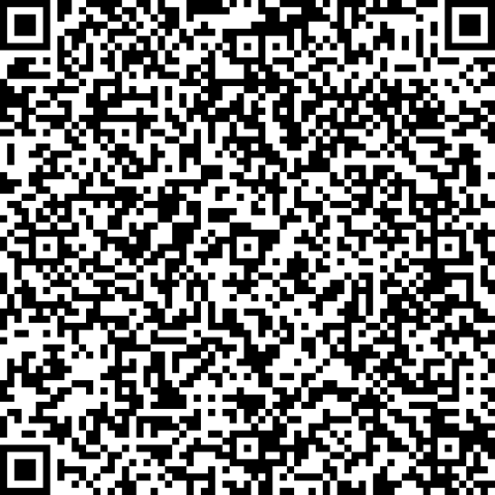
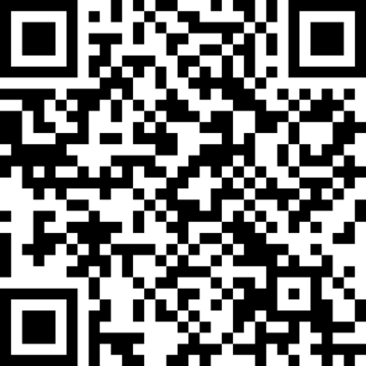
Конкурсы для обучающихся
1. Региональный перечень конкурсов для обучающихся
2. Городские мероприятия, конкурсы и фестивали для учащихся

Slide 3
Большой всероссийский фестиваль детского и юношеского творчества (с международным участием)
Направления
Фестиваля:
театральное;
исполнительское (вокально-инструментальное);
хореографическое;
кино;
анимация;
декоративно-прикладное;
изобразительное;
театр моды;
литературное творчество, включая исполнительское мастерство чтецов;
медиа;
фото;
игровая индустрия;
«коллективная книга»;
технический дизайн;
оригинальный жанр.

Slide 4
Конкурс мастер-классов «Мастер ДУМ» в рамках фестиваля «Планета ДУМ», посвященного 80-летию ГБНОУ ДУМ СПб
Участники:
педагоги дополнительного образования;
методисты Учреждения.
Прием заявок:
с 01 по 07 марта 2024 года через Яндекс-форму
к заявке прикрепляется план-конспект мастер-класса
Мастер-класс проводится:
в рамках учебного занятия с обучающимися согласно реализуемой дополнительной общеразвивающей программе;
в формате внеклассного мероприятия в рамках реализации рабочей программы воспитания объединения;
методистами для педагогов и других методистов.

Slide 5
Всероссийский конкурс «Панорама методических кейсов дополнительного образования художественной и социально-гуманитарной направленностей»
Методический кейс − это педагогическая разработка комплекса методических, воспитательных и оценочных средств организации образовательного процесса, обеспечивающего достижение планируемых результатов обучения и воспитания обучающихся, осваивающих дополнительную общеобразовательную программу по художественной или социально-гуманитарной направленности.

Slide 6
Всероссийский конкурс «Панорама методических кейсов
дополнительного образования
художественной и социально-гуманитарной направленностей»
Номинации методических кейсов
по художественной направленности:
Номинации методических кейсов
по социально-гуманитарной направленности:
Мастерство преподавания хореографии;
Театральная методическая мастерская;
Методическая палитра изобразительных искусств;
Методический диапазон музыкального творчества;
Методических объектив: кино-фото-мультстудия;
Методики добровольчества и волонтерства;
Медиажурналистика;
Методики гуманитарного образования;
Методический банк финансовой грамотности и предпринимательства;
Методики профориентационного сопровождения.

Slide 7
III Региональный фестиваль лучших воспитательных практик государственных бюджетных образовательных учреждений основного и дополнительного образования Санкт-Петербурга, находящихся в ведение администраций районов Санкт-Петербурга, в 2024 году
педагогическая команда (не более 5 человек);
номинации:
«диалоги о главном»,
«растим патриотов»,
«личностные и профессиональные пробы»,
«социальные пробы»,
«пространство встреч»;
объем методической разработки не более 5 страниц;
срок – до 01 апреля 2024 года.

Slide 8
Другие мероприятия
Городской фестиваль – конкурс профессиональных компетенций работников сферы дополнительного образования
«Время решений»
III Всероссийская научно-практическая конференция
«Сопровождение профессионального самоопределения: эффективные практики работы с одаренными детьми»
В рамках Петербургского международного образовательного форума (конец марта)
июнь 2024
ГБНОУ «Академия талантов»
Городской профориентационный семинар «Педагогические и художественные аспекты детского творчества
в системе дополнительного образования»
апрель 2024
РГПУ им. А.И. Герцена

Slide 9
Виктория Михайловна Ковалевская,
методист методического отдела
т. +7 908 687-90-31
v.kovalevskaya@dumspb.ru

